Slide 1
Деревенские посиделки

Slide 2
Представление деревень

Slide 3
Старинная утварь

Slide 4
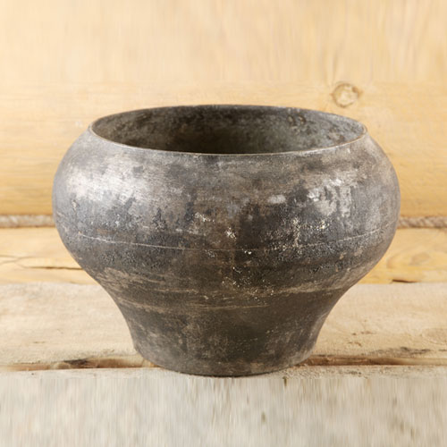

Slide 5
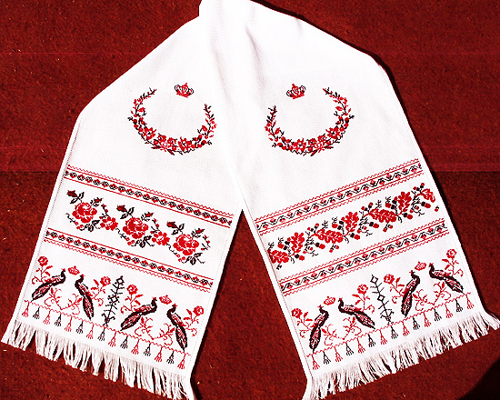

Slide 6
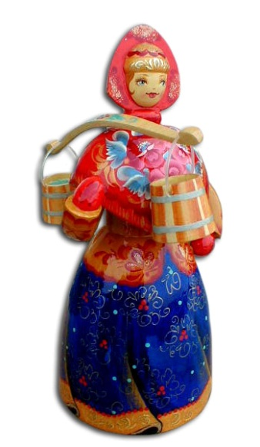

Slide 8
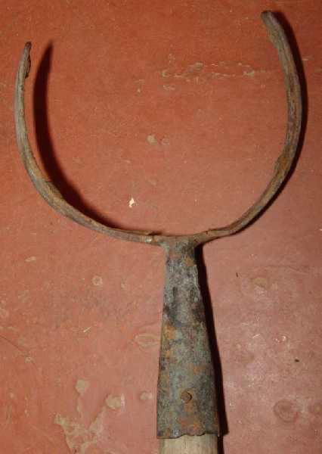

Slide 9
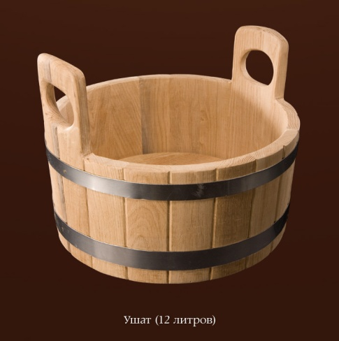

Slide 10
Небылицы в лицах

Slide 11
Гуди гораздо!

Slide 12
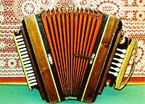

Slide 13
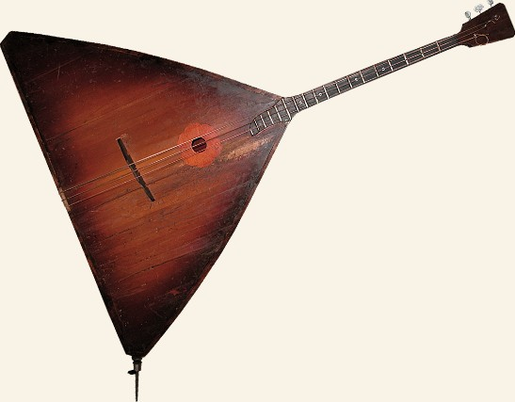

Slide 14
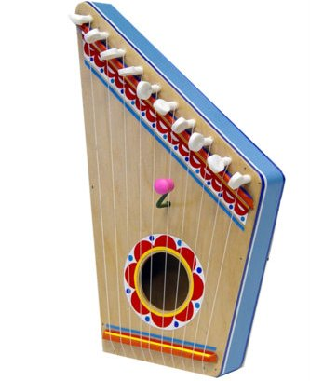

Slide 15
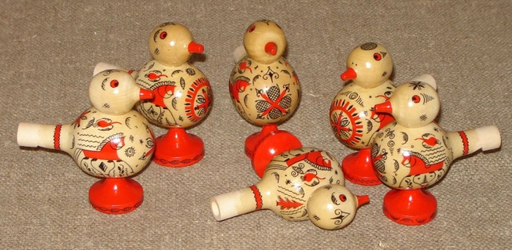

Slide 16
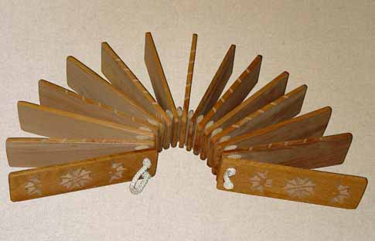

Slide 17
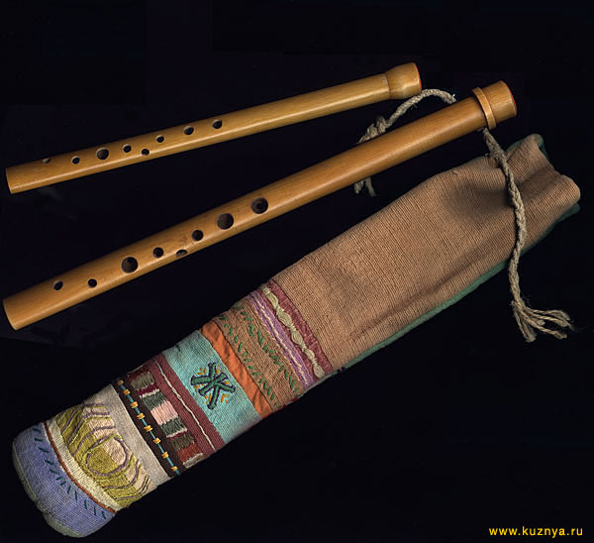

Slide 18
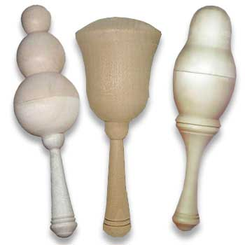

Slide 19
Трындычиха

Slide 20
Щетина у чушки, чешуя у щучки. Ткачи ткали ткани на платье Тане. Все покупки у прилавка упакованы в кульки. Мамаша давала Ромаше сыворотку из-под простокваши. Три двороруба на трёх дворах дрова рубят. Болтунья болтала, пока не переболтала. Архип осип, Осип охрип.

Slide 21
Пословица недаром молвится

Slide 22
На чужой сторонушке рад … Глупа та птица, которой гнездо… Маленькое дело лучше… Худой мир лучше… Сам погибай, а… Дерево цени в плодах, а человека… Солжёшь сегодня- не… Не пером пишут, а…

Slide 23
Доброе начало –… Труд кормит, а… Любишь браниться, … Новых друзей наживай, а… За всё браться – ничего… Золотые руки на серебро… Тот труда не боится, кто… Умел начать,…

Slide 24
Исполнение частушек с приплясом

Slide 25
Грамота награждается команда 5- класса, занявшая 4 место в соревнованиях «Деревенские посиделки» 2 мая 2009года Жюри:

